Slide 1


INNOVÍZ –
Innovatív megoldások a felszín alatti vízkészleteink hasznosításában
Szűcs Péter
intézeti tanszékvezető egyetemi tanár, kutatócsoportvezető,
az MTA doktora
Miskolci Egyetem, Hidrogeológiai-Mérnökgeológiai Intézeti Tanszék
MTA-ME Műszaki Földtudományi Kutatócsoport
2018. November 15.

Slide 2
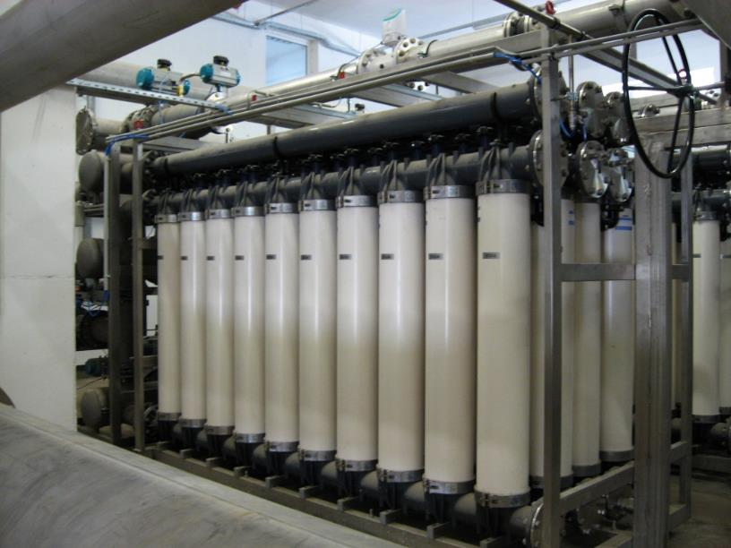
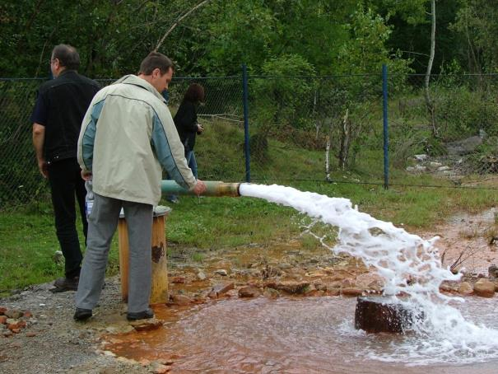
Felszín alatti vizek a vízellátásban
Üzemelő közműves ivóvízellátó kapacitás 4.5 millió m³/nap.
Éves termelt ivóvíz mennyisége kb. 600 millió m³/év.
Elöregedett vízi közmű infrastruktúra megújítása. – a 20-30 %-os hálózati veszteség jelentős csökkentése.
Távlati vízbázisok jelentősége. A napi kb. 2-2.5 millió m³/nap ivóvíz termelés
mellett kb. 1 millió m³/nap összesített kapacitású távlati vízbázisokkal rendelkezünk.
Különböző típusú,
egymással konkuráló
vízigények megjelenése a
felszín alatti vízkészletekkel
Kapcsolatban.
Fenntartható hasznosítás biztosítása

Slide 3
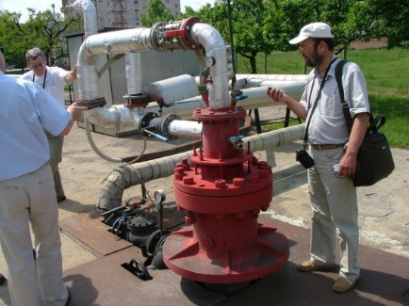
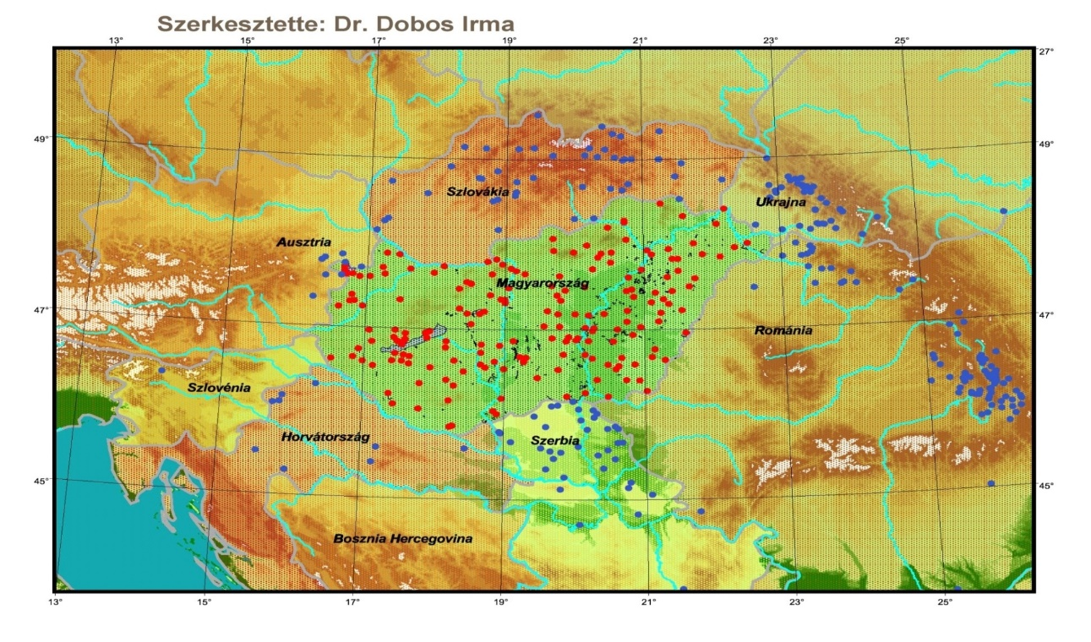
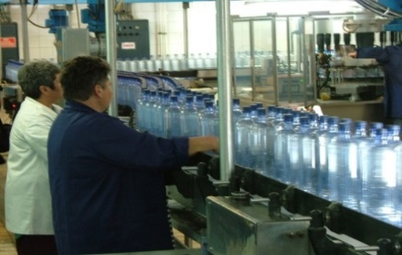
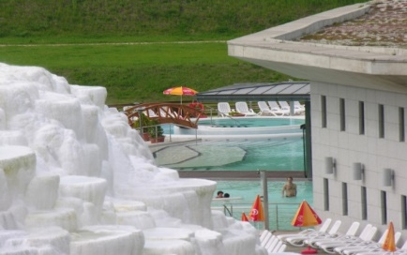
Felszín alatti vizek – ásvány-, gyógy- és hévíz hasznosítás – nemzetközi elismertség
Egyedülálló lehetőségek a Kárpát-medencében az ásvány- és gyógyvíz, valamint hévízkészletek feltárása és hasznosítása területein
OGYFI – 248 elismert ásványvíz,
218 elismert gyógyvíz,
67 gyógyfürdő, 12 gyógyhely,
2 mofetta
Közös érdekek a Kárpát-medencében
Balneológiai célú hévíz termelés. kb. 50 millió m³ /év
Energetikai célú hévíz termelés: kb. 55 millió m³ /év

Slide 4
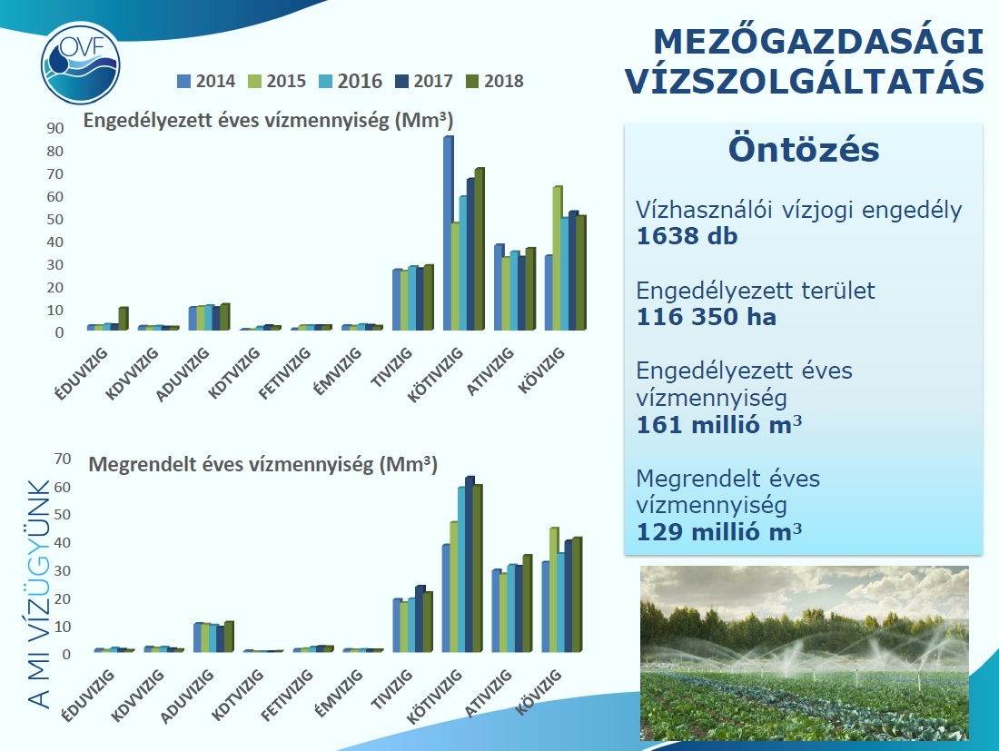
Felszín alatti vízkészletből
is történik mezőgazdasági vízigények
kielégítése.
Kolossváry Gábor
OVF, 2018
OVF adatok -
Öntözési célra ténylegesen
felhasznált víz 2016-ban:
69 millió m3 felszíni vízből
9 millió m3 felszín alatti vízből
3 ezer hektár
Agrárgazdasági Kutató Intézet
2018.
Fejlesztési lehetőség a jövőben
409 millió m3 felszíni vízből
340 ezer hektár
99 millió m3 felszín alatti vízből
45 ezer hektár

Slide 5


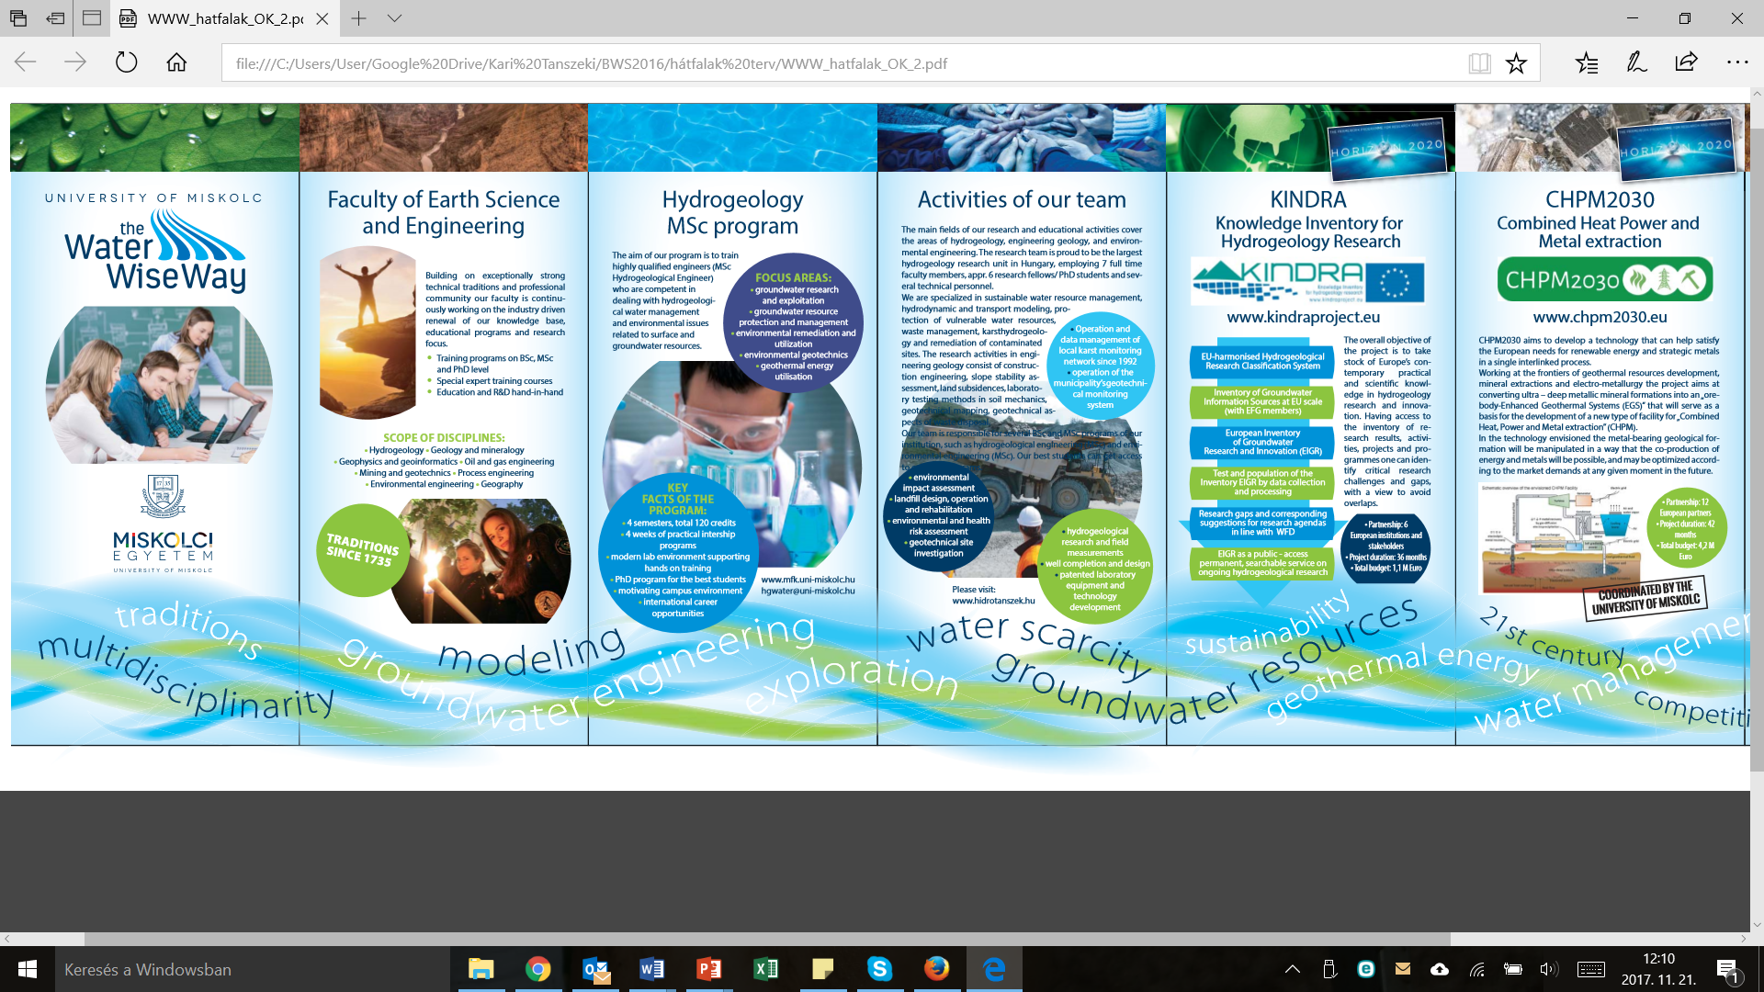


Projekt-finanszírozású hidrogeológiai kutatások sorozata a Miskolci Egyetemen
Hallgatók bevonása a megvalósításba – TDK, diplomaterv, tudományos közlemények,
PhD értekezések
TÁMOP 4.2.2.A
476 MFt
NKP Tiszta Ivóvíz Pályázat
2018. 11. 01. – 2021. 10. 31
100 MFt
H2020
25 MFt
INNOVÍZ GINOP 2.3.2
678 MFt
H2020
138 MFt
2012
2013
2014
2015
2016
2017
2018
2019
2020

Slide 6




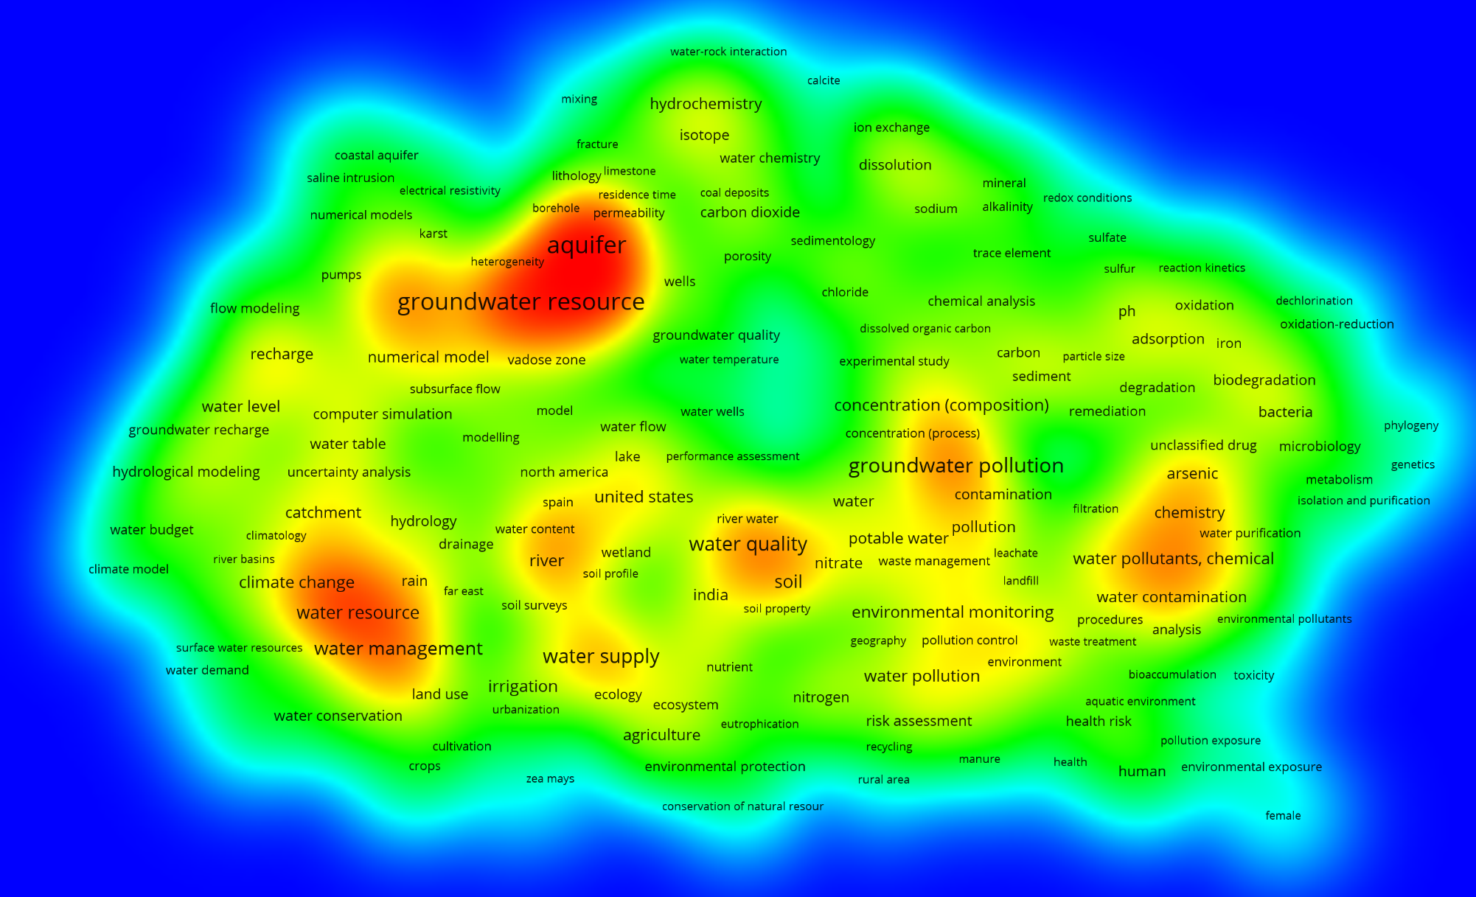
Felszín alatti vízkészletek – láthatatlan erőforrás természeti erőforrás
Európai szintű válaszadás
a felszín alatti vizekkel kapcsolatos kutatási igények megfogalmazására
www.kindraproject.eu
Osztályozás – A hidrogeológiai kutatás osztályozásának rendszere – HRC-SYS
Create a uniform EU-harmonised categorisation approach / terminology for reporting groundwater research
Carry out EU-wide assessment of existing practical and scientific knowledge
Joint Panel of Experts
2007-2016
Leltár – Európai felszín alatti vizekkel kapcsolatos kutatások adatbázisa – EIGR
web-service
Population of the Inventory by data collection
20 third parties (national representatives of EFG network)
Potenciális kutatási területek feltárása
Use the EIGR , analytical tools to assess the performance of key ongoing EU, national, regional, international
Compare the results with existing recommendations by the EIP on Water /WssTP
Define research gaps and corresponding suggestions for research agendas in line with WFD
Tájékoztatás
Deploy the EIGR as a public-access service, to be used as a permanent, searchable service on ongoing hydrogeological research and innovation
EFG dissemination capacity; Collaboration with JPE, CIS WG-C, IAH, WssTP, ICT4water cluster, etc.

Slide 7
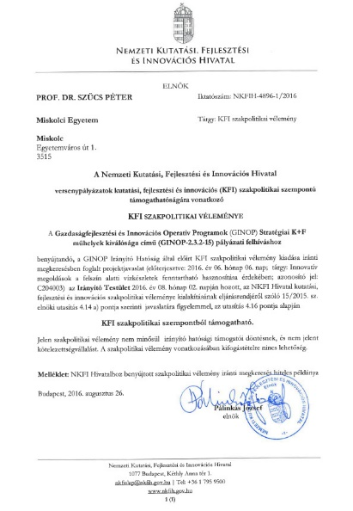
INNOVÍZ - Innovatív megoldások a felszín alatti vízkészletek fenntartható hasznosítása érdekében.
Ginop 2.3.2
2. modul
Talaj vízforgalmat gátló tényezők, belvíz és aszály kockázatok – Dobos Endre
Talajtulajdonságok terepi mérése
Talajvíz-, belvíz összefolyás modell
Porozitás változás és agyagtartalom mérés
Innovatív vízvizsgálati módszer
1. modul
Szélsőséges időjárási körülmények hatása az utánpótlódásra – Szűcs Péter
Beszivárgás mérések izotópokkal
Talajnedvesség mérés
Hidrológiai adatsorok értékelése
Lyukgeofizikai vizsgálatok
Közel felszíni tartomány
Közepes mélység
Nagy mélység
3. modul
Hálózati veszteségek feltárása és minimalizálása – Madarász Tamás
Talajfeszültségek hatása a tönkremenetelre
Mikrohullámú rendszerek alkalmazása
Telepített akusztikus rendszerek

Slide 8
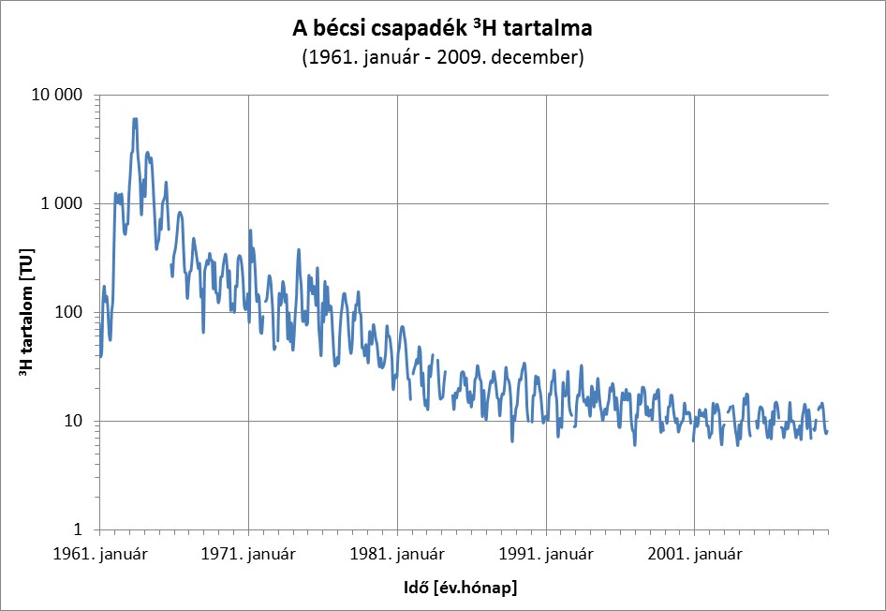
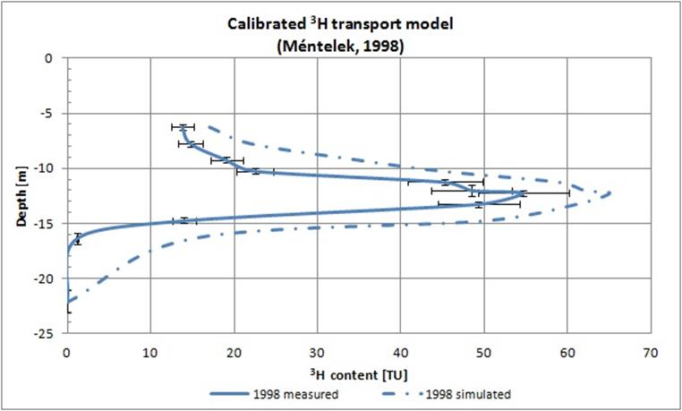
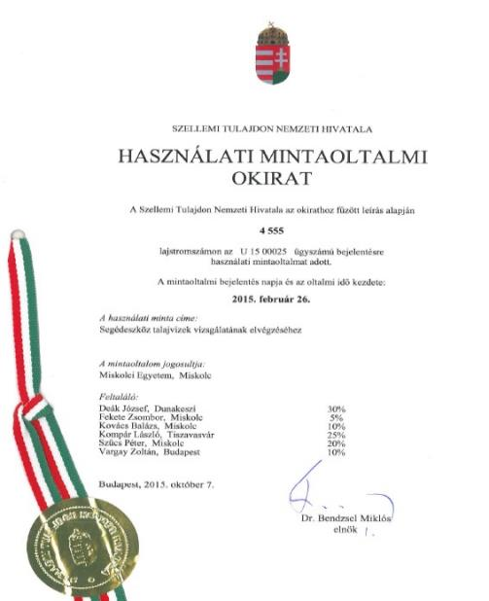
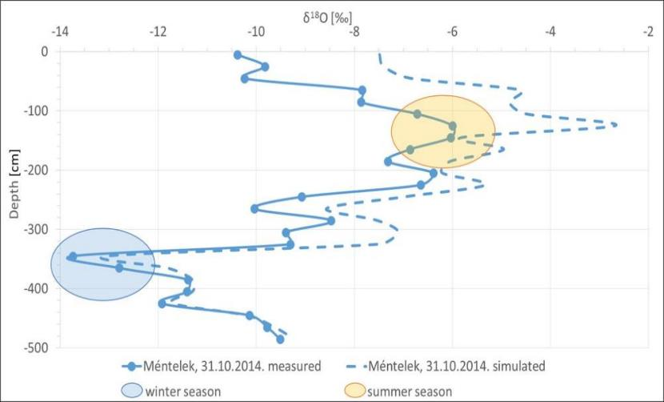
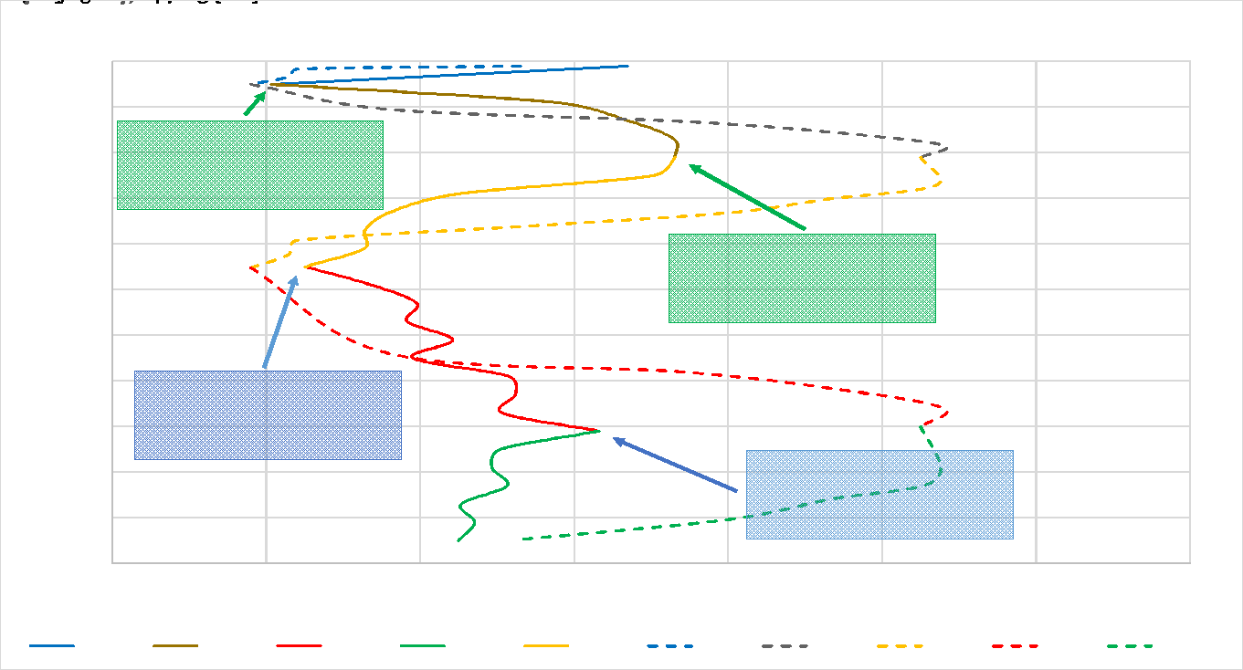
A felszín alatti vizek természetes utánpótlódásának innovatív meghatározása környezeti izotópok segítségével – kulcskérdés a fenntarthatóság szempontjából
- a módszertan kidolgozása a KÚTFŐ TÁMOP pályázatban -
Környezeti izotópok
széles körű
alkalmazása

Slide 9
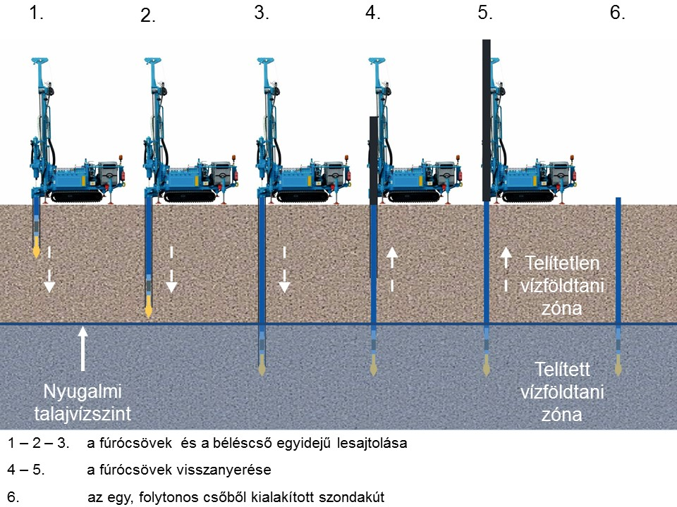
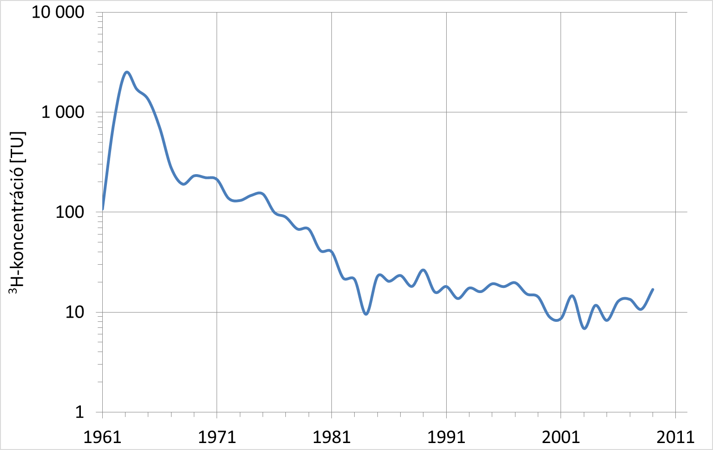
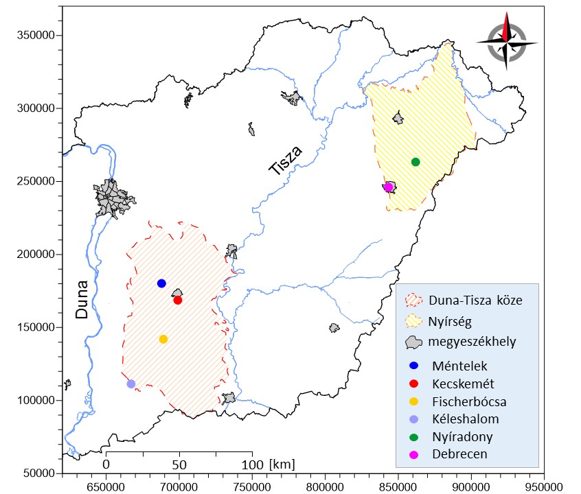
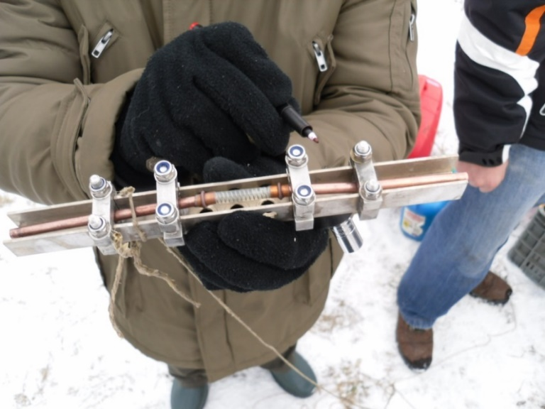
Beszivárgás mérések természetes izotópok alkalmazásával telítetlen és telített közegben
A ³H-os nyomjelzés, mint környezeti izotóp alkalmazása a vízföldtani kutatásokban
A bécsi csapadék ³H-koncentrációja
(forrás: http://www-naweb.iaea.org)
Speciális szondakút-csoport kialakításának folyamatábrája
Magyarországi regionális utánpótlódási területek
Duna-Tisza köze
Nyírség
A 2010-2018 közötti időszakban vizsgált
kútcsoportok elhelyezkedése

Slide 10
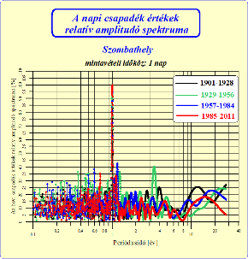
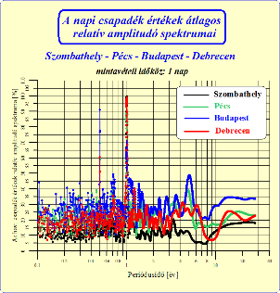
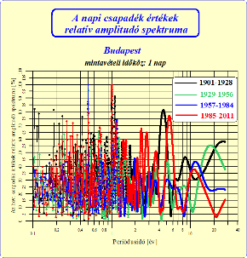
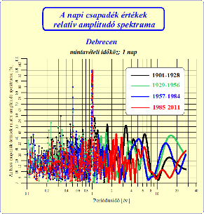
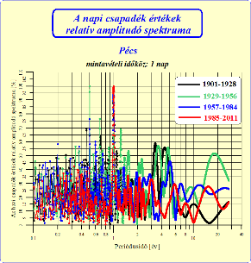
Szélsőséges időjárási viszonyok hatása a hidrológiai ciklusra –
Napi csapadékösszegek vizsgálata 110 éves adatsorok alapján
Időszak | Debrecen [ nap ] | Budapest [ nap ] | Pécs [ nap ] | Szombathely [ nap ]
1901-1928 | 366.6 | 366.5 | 366.8 | 365.4
1929-1956 | 364.4 | 349 | 363.7 | 364.4
1957-1984 | 364.6 | 367.7 | 366.9 | 365.5
1985-2011 | 366.6 | 366.9 | 365.7 | 365.9
hossz | 2.2 | 18.7 | 3.2 | 1.5

Slide 11
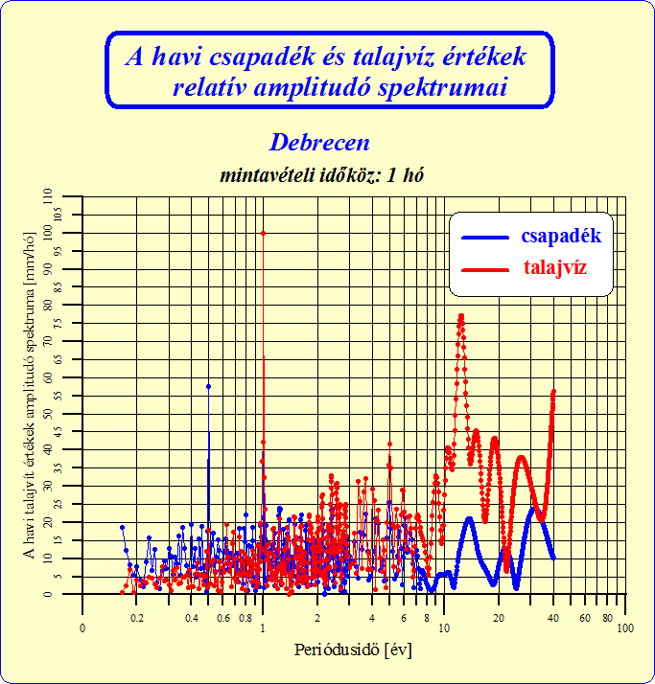
Csapadék és talajvíz idősorok spektruma – a szélsőséges időjárási hatások megjelenése a felszín alatti vizek vonatkozásában is
Debrecen No. | csapadék (relatív súly) | talajvíz (relatív súly)
1. | 1 év (100%) | 1 év (100%)
2. | 0,5 év (57,6%) | 12,3 év (77,3%)
3. | 4,92 év (25,5%) | 15 év (45,4%)
4. | 1,23 év (24%) | 18,9 év (43,2%)
5. | 31,5 év (23,8%) | 5 év (41,7%)
6. | 2,39 év (23,6%) | 10,5 év (40,7%)
7. | 3,67 év (22,4%) | 26,6 év (38,1%)
8. | 1,62 év (22,2%) | 9 év (32,9%)
9. | 0,8 év (22,1%) | 2,38 év (32,9%)
10. | 6,08 év (21,4%) | 3,67 év (32,2%)
11. | 13,7 év (21,1%) | 3,33 év (31,4%)

Slide 12
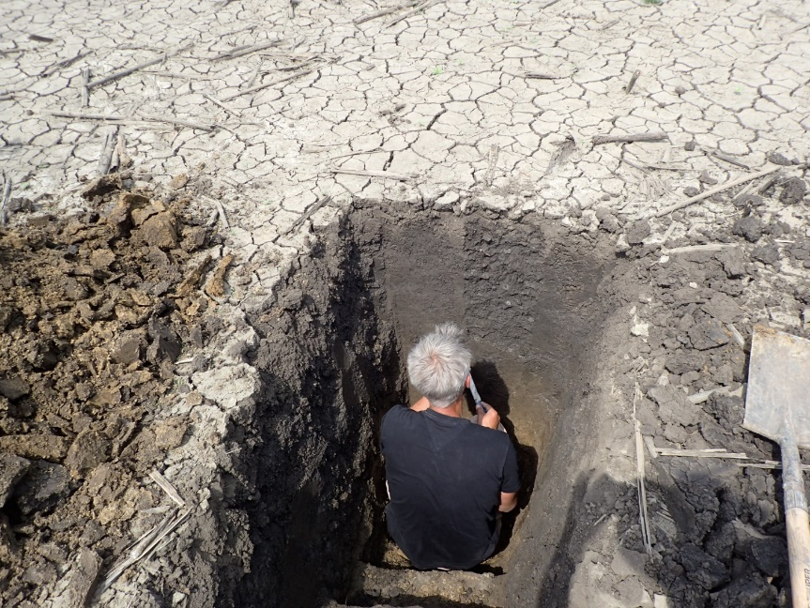
Talaj vízforgalmat gátló tényezők, belvíz és aszály kockázatok - talajtani okok feltárása és a jelenlegi állapotok becslése
Mezőgazdasági talajaink szerkezeti degradációjából fakadó vízgazdálkodási problémák - mezőgazdasági vízigények – öntözési hatékonyság?
Legfontosabb okok:
    Talajművelés
    Nem megfelelően kivitelezett öntözés
Szerkezeti elemek összetöredezése, felaprózódása, a gravitációs pórustér csökkenése
Tömörödött, lemezes, lencsés, prizmás szerkezet kialakulása
Csökkenő porozitás
Csökkenő aggregát-porozitás, morzsa-állékonyság
Kérgesedés, csökkenő beszivárgás, belvíz
Eketalp kialakulása

Slide 13
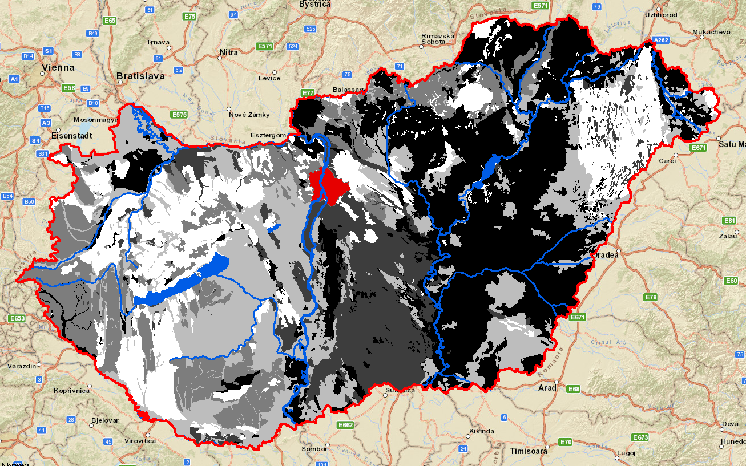
Országos talajdegradációs adatbázis
Tömörödés – alacsonyabb természetes utánpótlódás, alacsony öntözési hatásfok
Forrás: MTA-TAKI
http://maps.rissac.hu/degradacio/

Slide 14
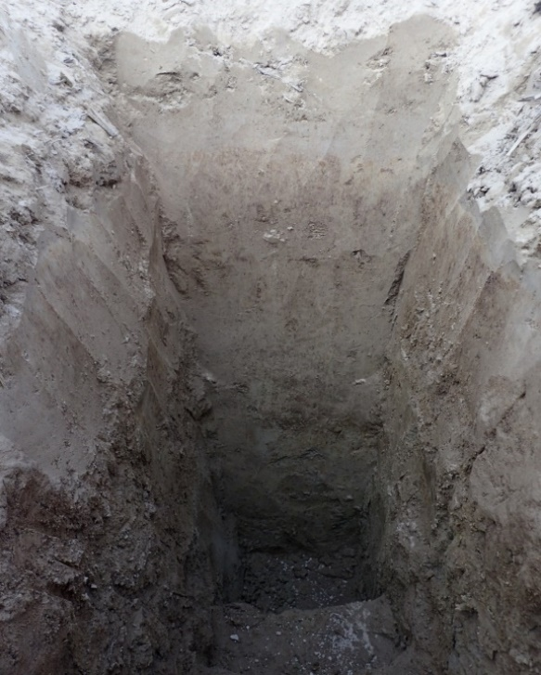
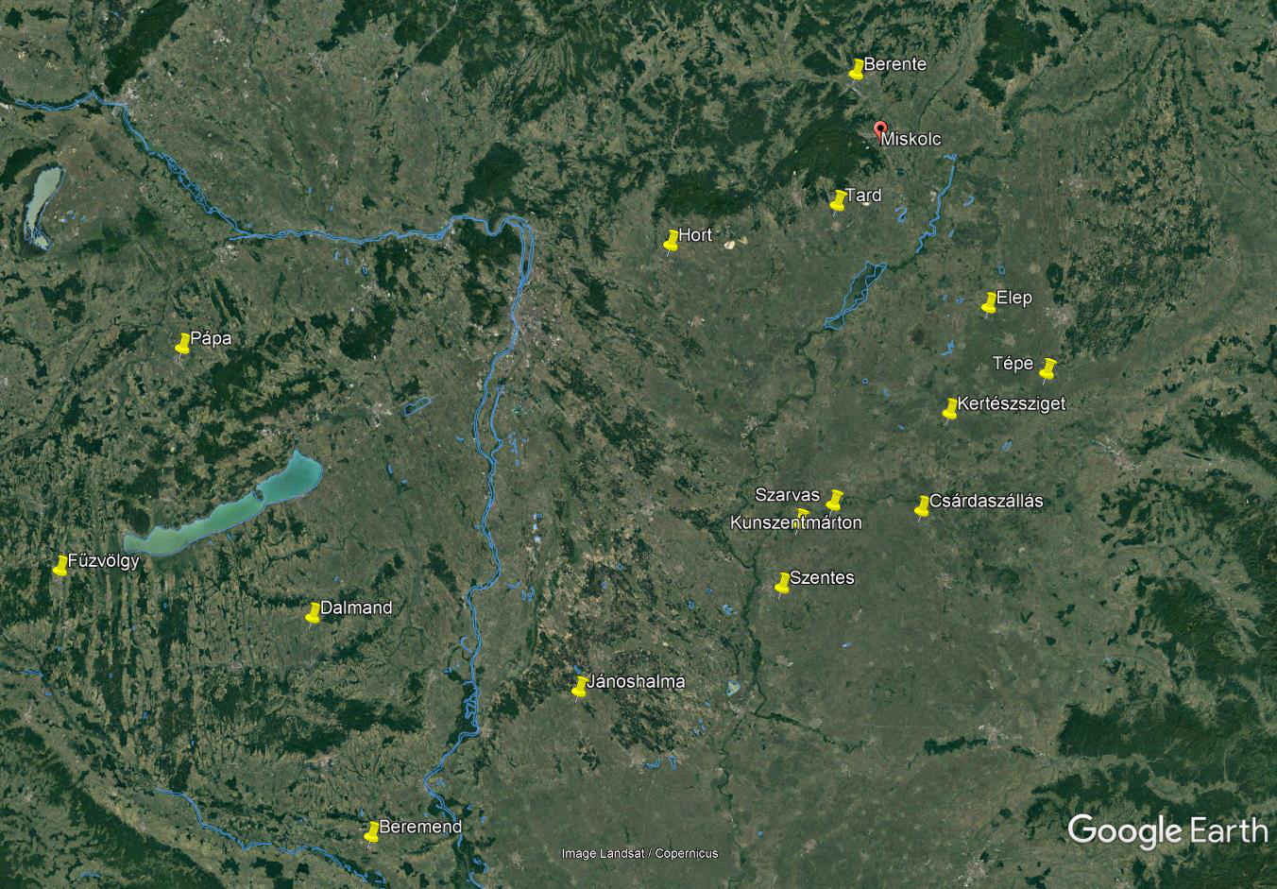
Terepi felmérés módszertana –Térképezett területek
Mintaterület alapú – komplex térképezés, 50-100 hektáros egységek teljes körű feltárása
Szelvény alapú -1-2 reprezentatív szelvény egyedi feltárása
Beremend
Szarvas
Zalaszentbalázs (Fűzvölgy)
Hort
Elep
Jánoshalma
Csárdaszállás
Tépe
Pápa
Kunszentmárton
Dalmand
Tard
Berente

Slide 15
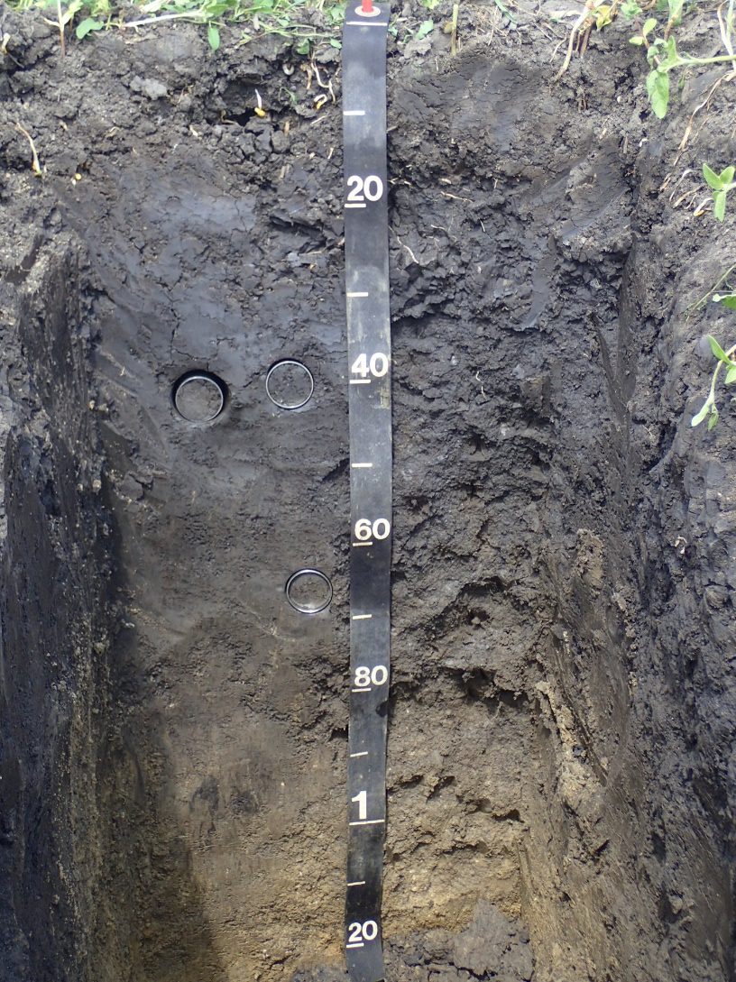
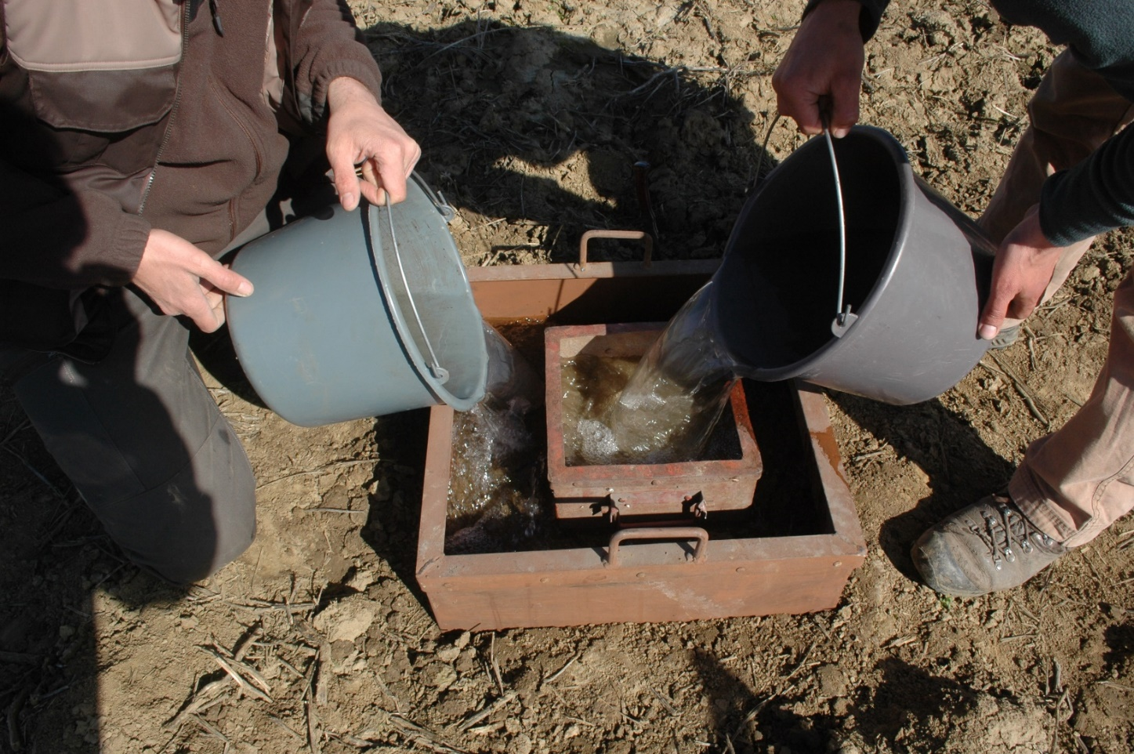
Porozitás mérés bolygatatlan mintavétellel, terepi beszivárgás vizsgálat

Slide 16
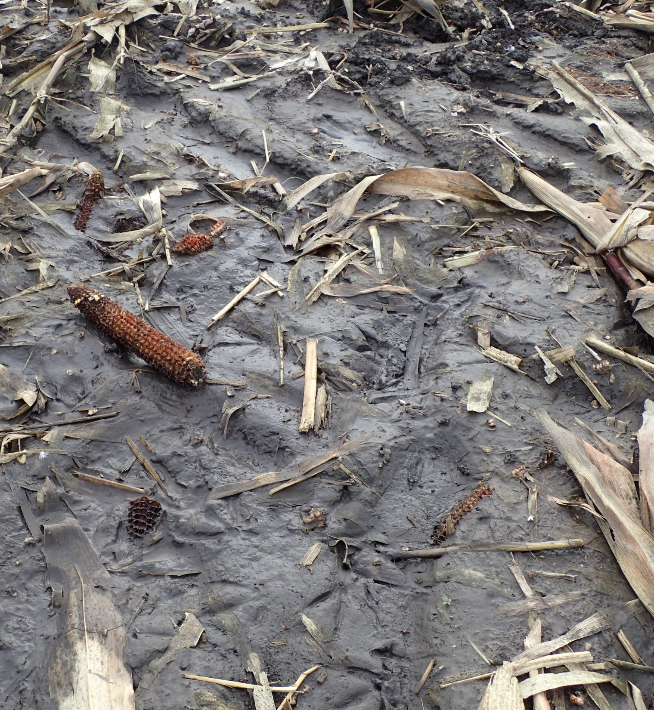
Innovatív vízvizsgálati módszerek
A belvizek kialakulásának okai
  Beszivárgási nehézségek miatt a felszínen maradt víz
  Emelkedő talajvíz felszínre bukkanása
  Meghatározási lehetőség
  Szelvény morfológia
  Glejes, pszeudoglejes morfológiai jellemzők azonosítása, optikai szkenneres technológia
  Stabil izotópos vizsgálati módszertan tesztelése, illetve operatív, alkalmazott módszertani fejlesztés
  Terepi rH mérés, oxigén diffúziós sebesség szelvényezés

Slide 17

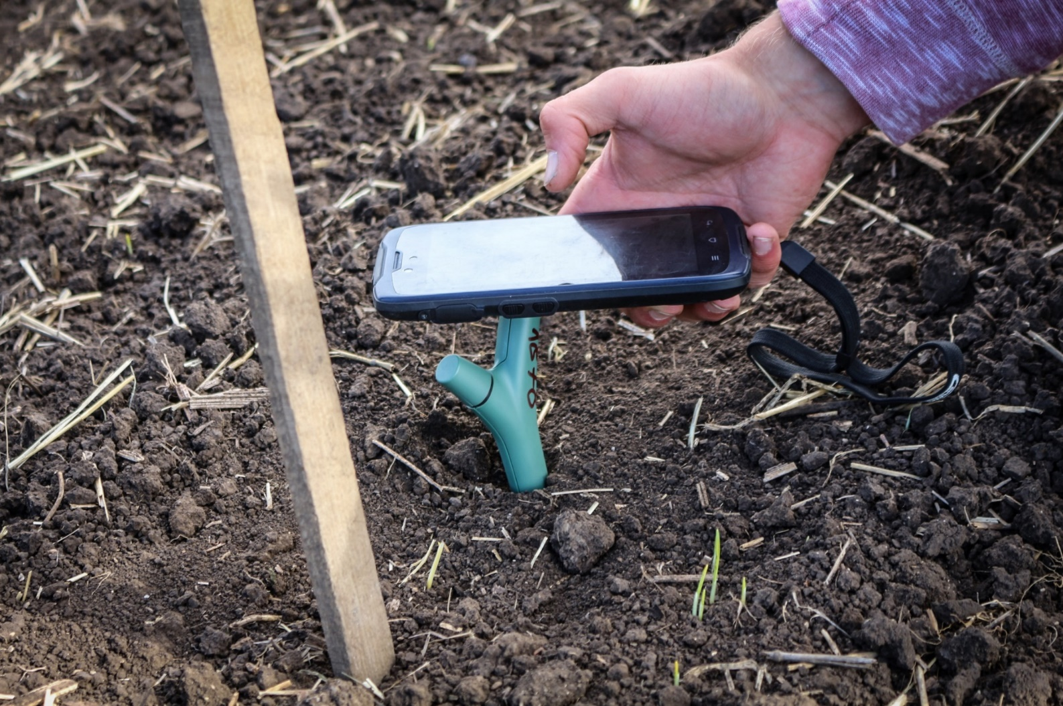


Társadalmi alapú, önkéntes talajnedvesség-monitoring hálózat fejlesztése
Innovatív kiegészítő vizsgálatok egy H2020 pályázat segítségével)
  1200 szenzor
  Talajnedvesség
  Vezetőképesség
  Talajfelszín hőmérséklet
  Megvilágítás intenzitás
  15 perces logolás
growobservatory.org
This project is sponsored by the European Commission Horizon 2020 program

Slide 18
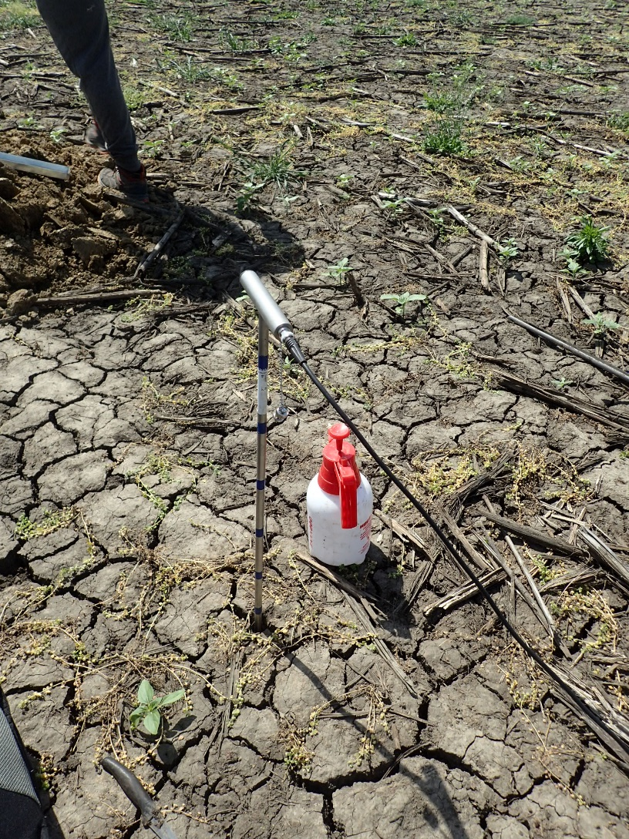
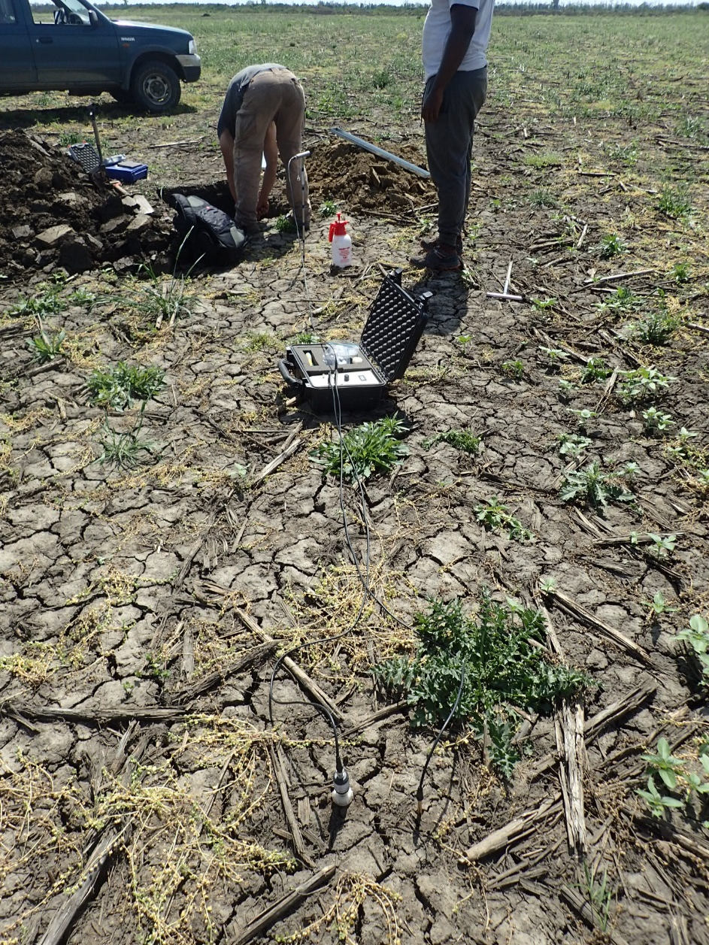
Mezőgazdasági vízigények kielégítése nem csak vízkérdés.
Felszín alatti vízből csak részben lehetséges.
Innovatív kutatási módszerek alkalmazása a vízgazdálkodási feladatok támogatására és a talajok vízháztartási jellemzőinek javítása.

Slide 19
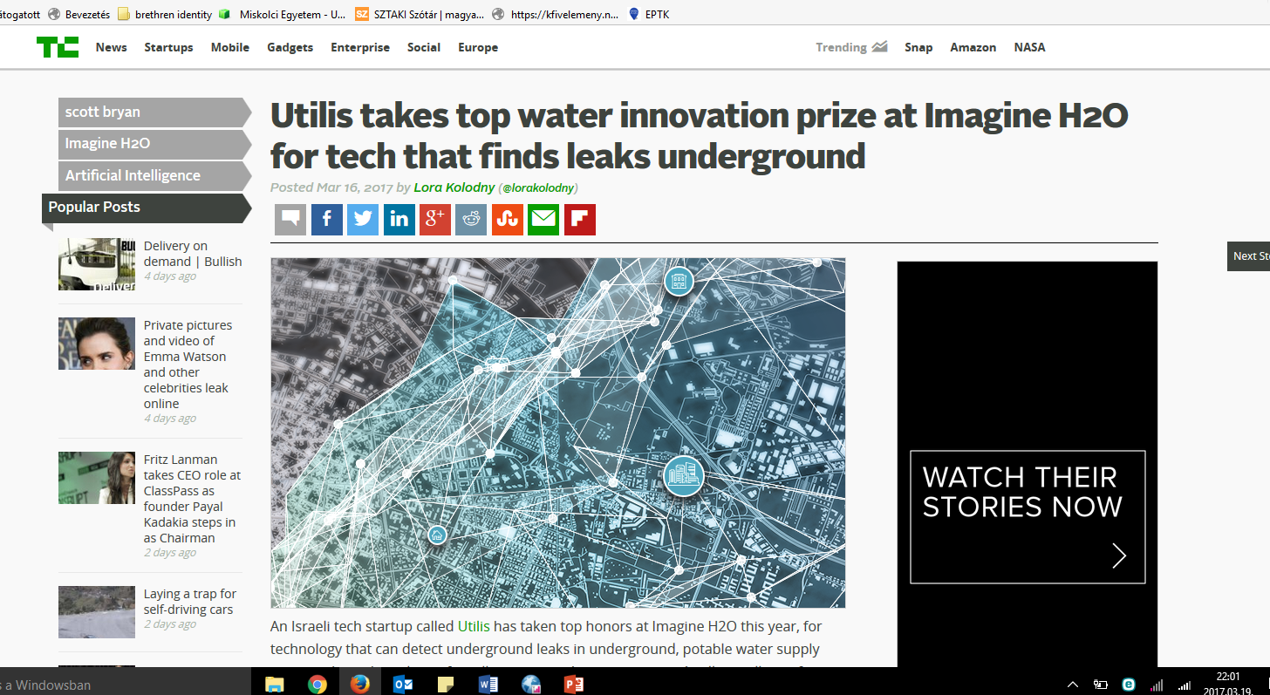
Ivóvízhálózatok szivárgás detektálása műholdas felmérés alapján

Slide 20
Magyarországi pilot projekt
Együttműködés a Utilis izraeli start up vállalkozással
A rendszer alkalmazhatósága, korlátai hazai körülmények között!?
Miskolc és Budapest szolgáltatási területeinek vizsgálata
Műholdas felvételek beszerzése
Adatok szűrése, értelmezés
Potenciális szivárgási hibahelyek térkép elkészítése
Terepi validálás (hibahelyek felkeresése, igazolása/elvetése) akusztikus szivárgásdetektáló szakemberekkel

Slide 21
A megoldás áttekintése
Alos-2 műhold
Előnyök: (L-sáv, 1.3 GHz)
Bármilyen napszakban, időjárási, légköri viszonyok között alkalmazható
Dielektromos állandóra érzékeny
Antropogén tereptárgyakra érzékeny (!)
Megfelelő felszíni behatolási mélység
Különböző víztestek megkülönböztetésére alkalmas algoritmus alkalmazása

Slide 22



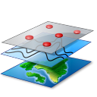
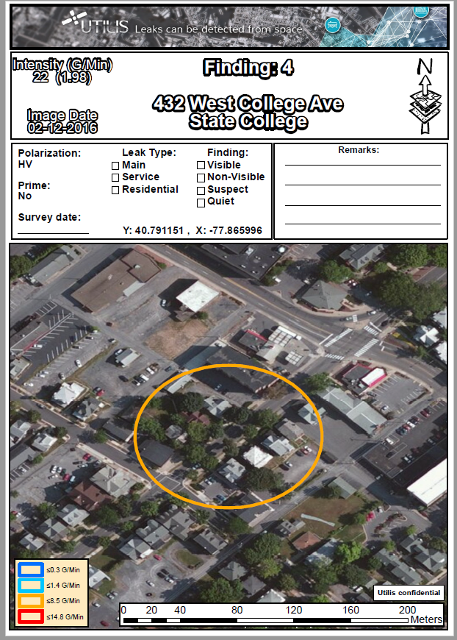
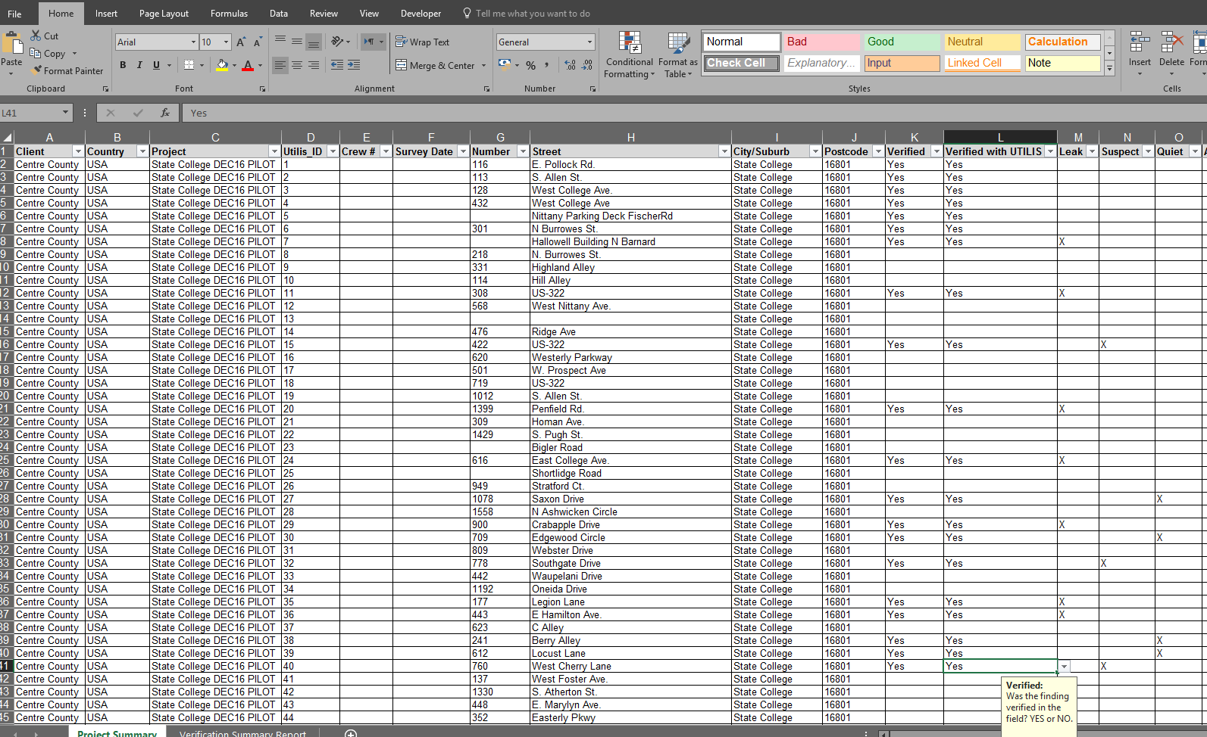

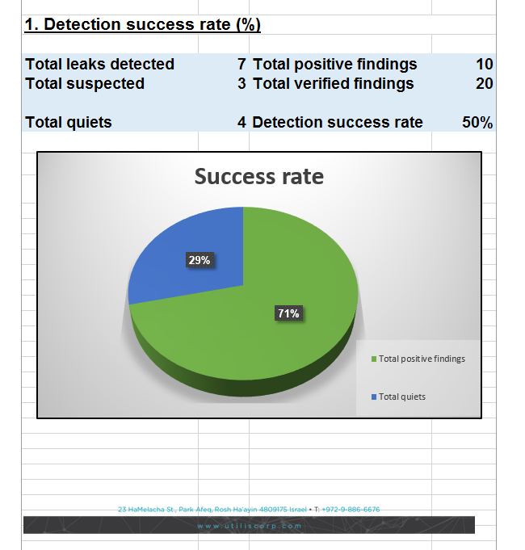
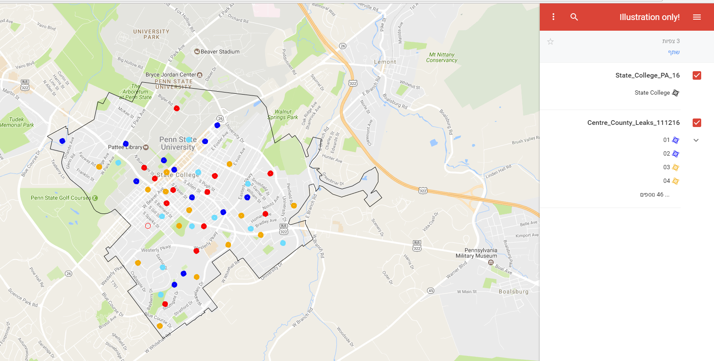
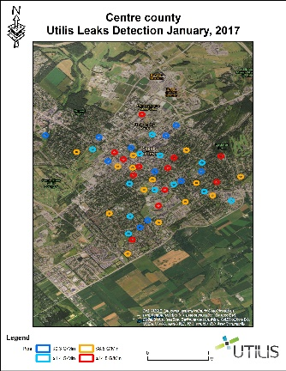
A vizsgálat eredményeinek átadása
GIS
Hibahely report
Adatbázis
Web applikáció

Slide 23
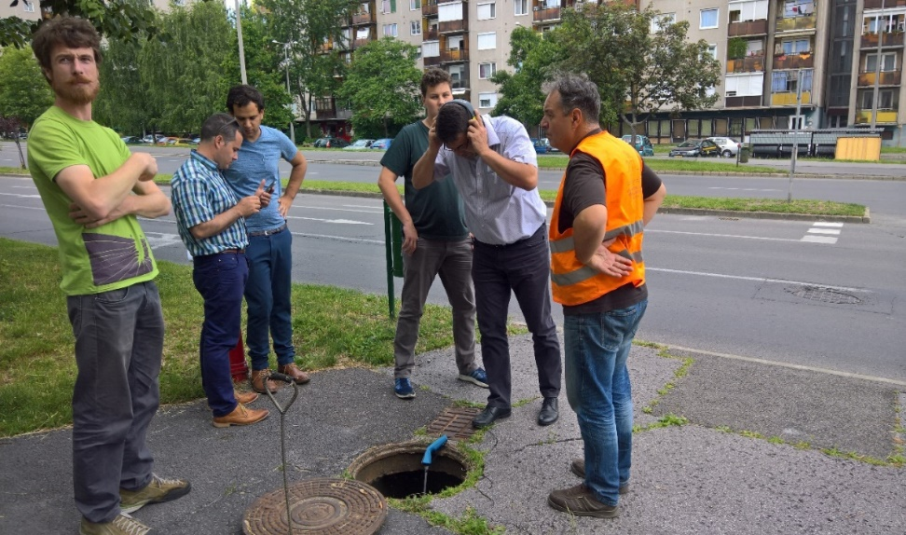
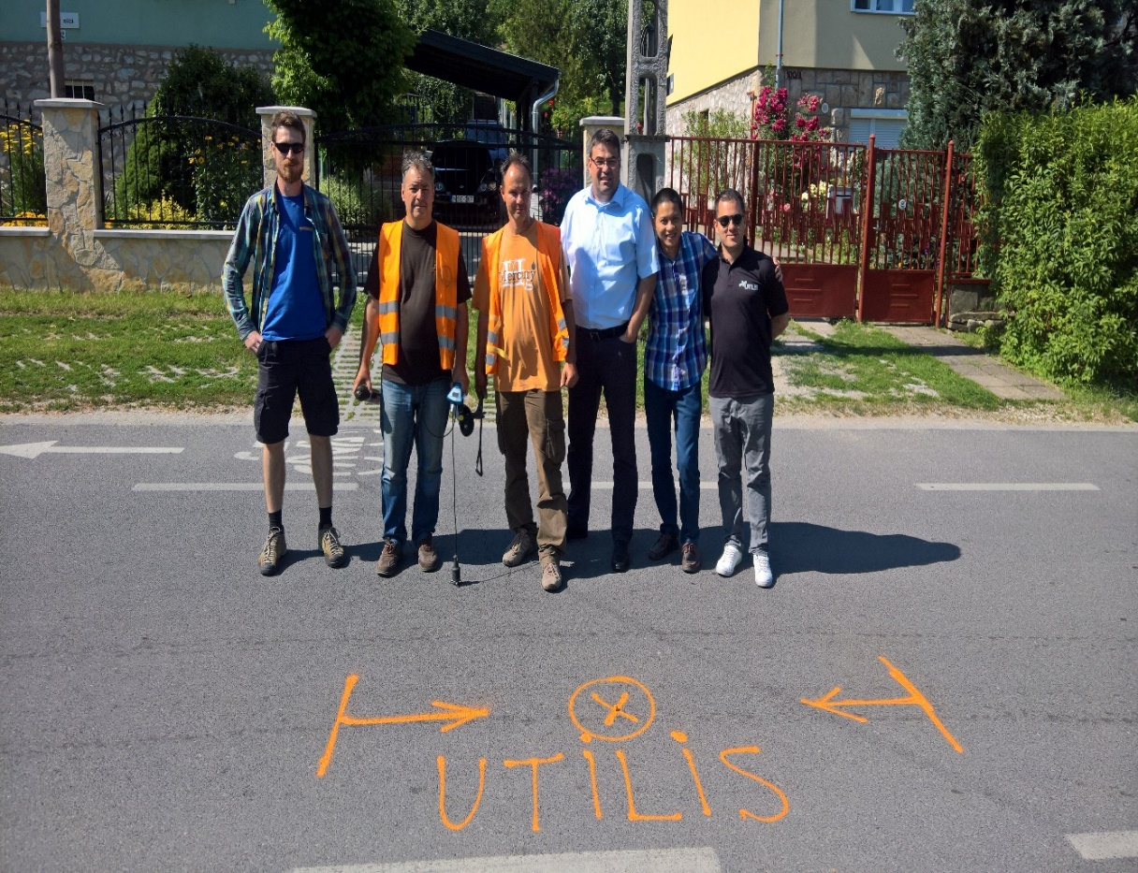
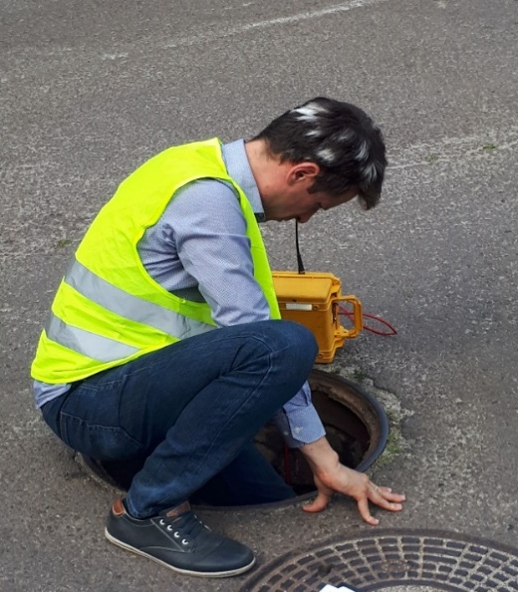
Terepi munka – hibahely keresés

Slide 24
A hibahely feltárás hatékonysága
Hagyományos akusztikus hibahely keresés
Műholdfelvétellel támogatott hibahely keresés
Feltárt hibahelyek
fő / nap
<1.76
hiba/nap/fő
6.1<
hiba/nap/fő
Feltárt hibahelyek
km /fő/nap
1 hiba
2.1 km
/fő/nap
1 hiba
0.21 km /fő/nap
Visszatérési gyakoriság
idő
1-4 év
3-4 hó
Slide with UTILIS contribution
Comparison between acoustic survey and satellite leak detection guidance was attained.

